Slide 1

PAUŠALNO OPOREZIVANJE OBRTNIKA - posebnosti i godišnje izvješće za 2021. godinu
Udruženje hrvatskih obrtnika Varaždin
Notes:
NAPOMENA:
da biste promijenili sliku na slajdu, odaberite sliku pa je izbrišite. Nakon toga kliknite ikonu slike u rezerviranom mjestu da biste umetnuli željenu sliku.

Slide 2

10.01.2022.
Kućan Marof, Varaždinska 71, 42000 Varaždin
monika.petrovecki@petrovecki.hr; +385 99 691 2731

Slide 3
SADRŽAJ
Posebnosti, uvjeti i obveze paušalnog oporezivanja
Doprinosi obrtnika, zapošljavanje, bolovanje
Poslovne knjige, izdavanje računa, fiskalizacija
Prijelaz iz paušala u redovno oporezivanje i obrnuto
Ulazak u sustav PDV-a, izlazak iz sustava PDV-a
Registriranje za potrebe PDV-a
PO-SD-Z i PO-SD obrazac za 2021. godinu

Slide 4
UVJETI ZA OBAVLJANJE PAUŠALNOG OBRTA
1. nije obveznik PDV-a (pazi: izlazni računi!)
prag za ulazak u sustav PDV-a je vrijednost isporuka dobara i usluga u svoti preko 300.000,00 kn (pazi! prelazak u tijeku godine…)
2. po osnovi te djelatnosti u poreznom razdoblju ne ostvaruje ukupan godišnji primitak veći od 300.000,00 kn (pazi: naplata!)
paušalno se mogu oporezivati različite vrste dohodaka (dohodak od samostalne obrtničke djelatnosti, dohodak od imovine – najam prostora, iznajmljivanje soba, postelja, kampovi i dr.)
3. istodobno ne obavlja samostalnu djelatnost od koje se dohodak treba utvrđivati temeljem propisanih poslovnih knjiga
ako se za neku djelatnost vode poslovne knjige i obveznik je PDV-a, tad se i primici od drugih djelatnosti (prijeđen prag od 300.000,00 kn) uključuju u obrazac KPI

Slide 5
LIMIT od 300.000 kn – dvije vrste limita
ISPORUKE do 300.000 kn
PROMET do 300.000 kn
= izdani izlazni računi tijekom godine
npr. IRA 12.09. na 2.000 kn i time je prijeđen limit od 300.000 kn
ulazak u sustav PDV-a s 01.10. (obrazac P-PDV) – po sili zakona
automatski prijelaz na vođenje poslovnih knjiga
= naplata / promet tijekom godine
npr. naplata izlaznih računa iz prijašnjih godina, poticaji, potpore itd.
prijelaz na vođenje poslovnih knjiga (ali NE znači nužno ulazak u sustav PDV-a)

Slide 6
PROMJENA NAČINA OPOREZIVANJA
1. po sili zakona
s prvim datumom sljedećeg mjeseca promjena RPO obrasca, eventualno P-PDV obrazac
2. dragovoljno
Zahtjev nadležnoj ispostavi Porezne uprave do 15. siječnja 2022. godine;
promjena RPO obrasca:
A) s paušalnog oporezivanja na oporezivanje porezom na dohodak
B) s oporezivanja porezom na dohodak na paušalno oporezivanje
također, za ulazak u PDV sustav, odnosno izlazak iz PDV sustava

Slide 7
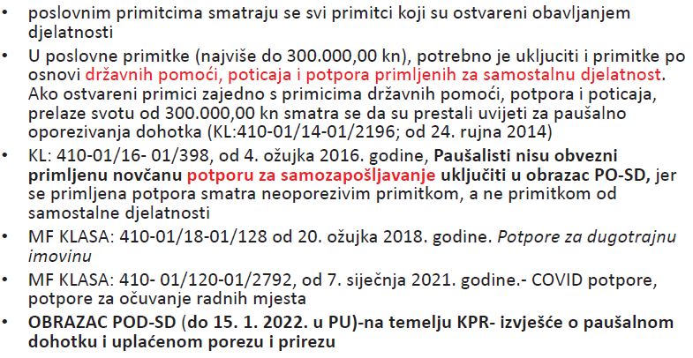
PRIMITCI KOJI SE EVIDENTIRAJU U KPR

Slide 8
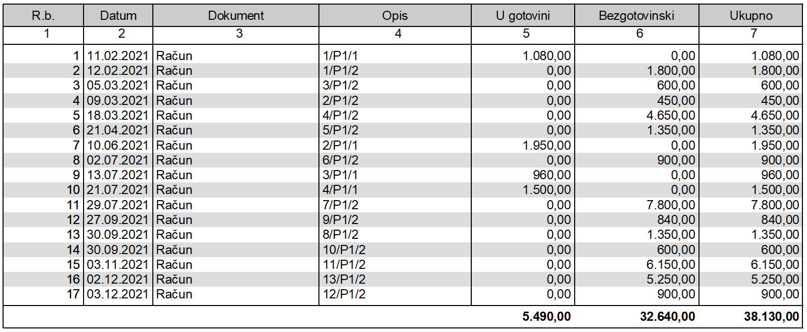
KNJIGA PROMETA

Slide 9
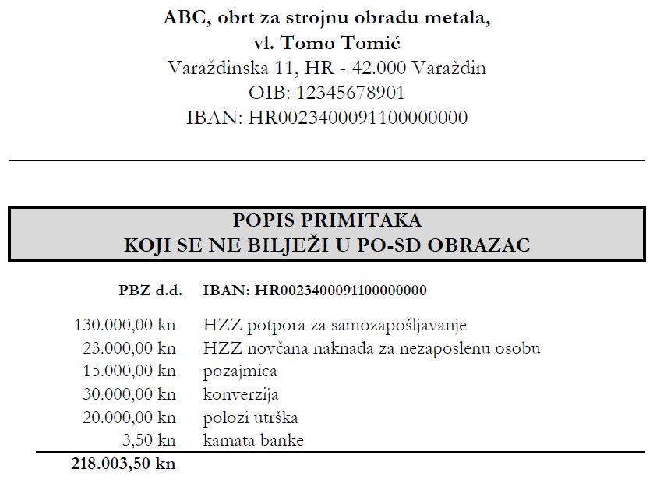
POPIS PRIMITAKA KOJI SE NE BILJEŽE U PO-SD

Slide 10
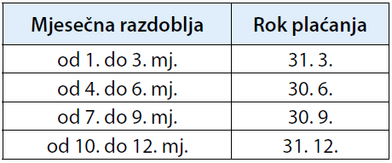
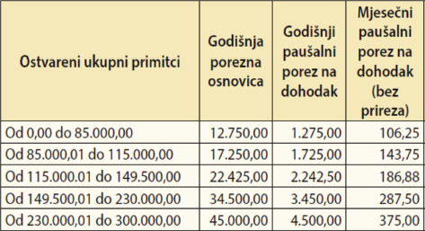
PAUŠALNI POREZ NA DOHODAK

Slide 11
DOPRINOSI OBRTNIKA U PAUŠALU ZA 2021. GODINU
u 2021. godini - osnovica: 3.672,40 kn
MO 15% 1. stup = 550,86 kn – HR1210010051863000160; HR68 / 8214-OIB
MO 5% II. stup = 183,62 kn – HR7610010051700036001; HR68 / 2046-OIB
Zdr. osig. 16,5% = 605,95 kn – HR6510010051550100001; HR68 / 8478-OIB
UKUPNO = 1. 340,43 kn
plaćanje do 15-og u mjesecu za prethodni mjesec; ne podnosi se JOPPD obrazac

Slide 12
DOPRINOSI OBRTNIKA U PAUŠALU ZA 2022. GODINU
u 2022. godini - osnovica: 3.814,80 kn
MO 15% 1. stup = 572,22 kn – HR1210010051863000160; HR68 / 8214-OIB
MO 5% II. stup = 190,74 kn – HR7610010051700036001; HR68 / 2046-OIB
Zdr. osig. 16,5% = 629,44 kn – HR6510010051550100001; HR68 / 8478-OIB
UKUPNO = 1. 392,40 kn
plaćanje do 15-og u mjesecu za prethodni mjesec; ne podnosi se JOPPD obrazac

Slide 13
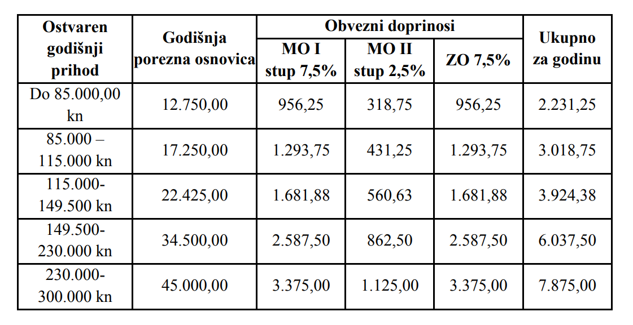
DOPRINOSI ZA PAUŠALNU DJELATNOST
UZ RADNI ODNOS

Slide 14
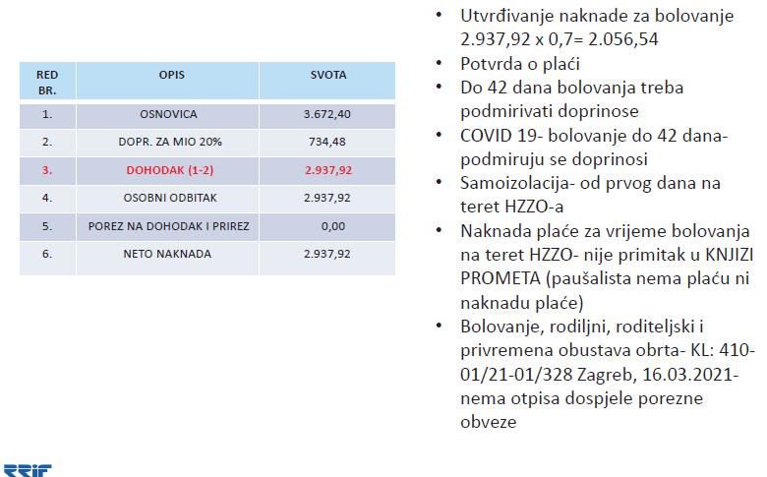
BOLOVANJE OBRTNIKA U PAUŠALNOM OBRTU

Slide 15
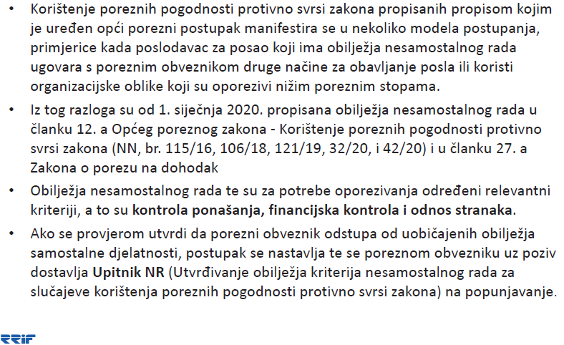
KORIŠTENJE POREZNIH POGODNOSTI
PROTIVNO SVRSI ZAKONA

Slide 16
OBVEZNICI FISKALIZACIJE
fizičke osobe – obveznici poreza na dohodak po osnovi samostalne djelatnosti prema odredbama Zakona o porezu na dohodak (čl. 29.)
fizičke i pravne osobe koje se smatraju obveznicima poreza na dobit prema Zakonu o porezu na dobit
ali, svi obveznici fiskalizacije NISU ujedno i obveznici fiskalizacije izdavanja računa
fiskalizacija izdavanja računa provodi se prilikom izdavanja računa koji se ostvaruju prometom gotovine (naplata novčanicama, kovanicama, karticama)
obveznik fiskalizacije koji ostvaruje promet gotovine dužan je svoje račune izdavati putem elektroničkih naplatnih uređaja

Slide 17

ŠTO TREBA NAPRAVITI OBVEZNIK FISKALIZACIJE
donijeti Interni akt o poslovnim prostorima i pravilu numeriranja izlaznih računa
donijeti Odluku o visini blagajničkog maksimuma
prilagoditi sadržaj izlaznih računa i način njihova numeriranja
istaknuti upozoravajuću naljepnicu o uzimanju / izdavanju računa

Slide 18
ŠTO TREBA NAPRAVITI OBVEZNIK FISKALIZACIJE KOJI PROVODI FISKALIZACIJU RAČUNA
uz 4 prethodno navedena koraka:
nabaviti elektronički naplatni uređaj za fiskalizaciju izdavanja računa
nabaviti digitalni certifikat od FINE
izdavati račune isključivo putem elektroničkih naplatnih uređaja
dostaviti podatke o poslovnim prostorima i radnom vremenu Poreznoj upravi
koristiti programsko rješenje za izdavanje računa u skladu Zakona o fiskalizaciji
ovjeriti kod Porezne uprave uvezanu knjigu računa

Slide 19
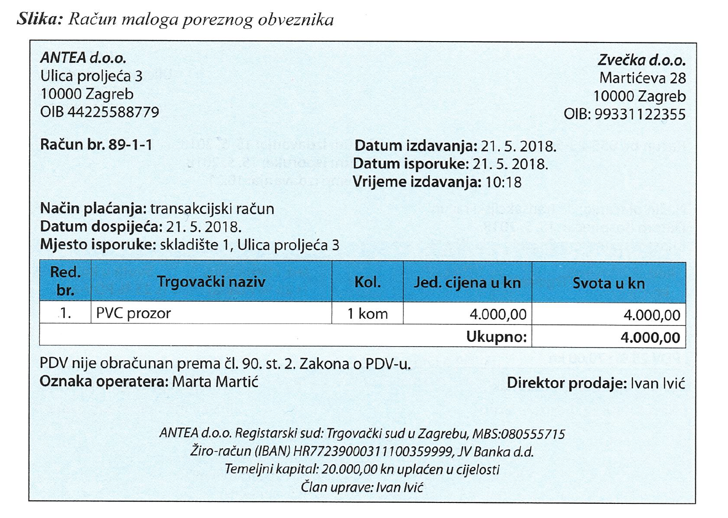
RAČUN OSOBE IZVAN SUSTAVA PDV-a

Slide 20
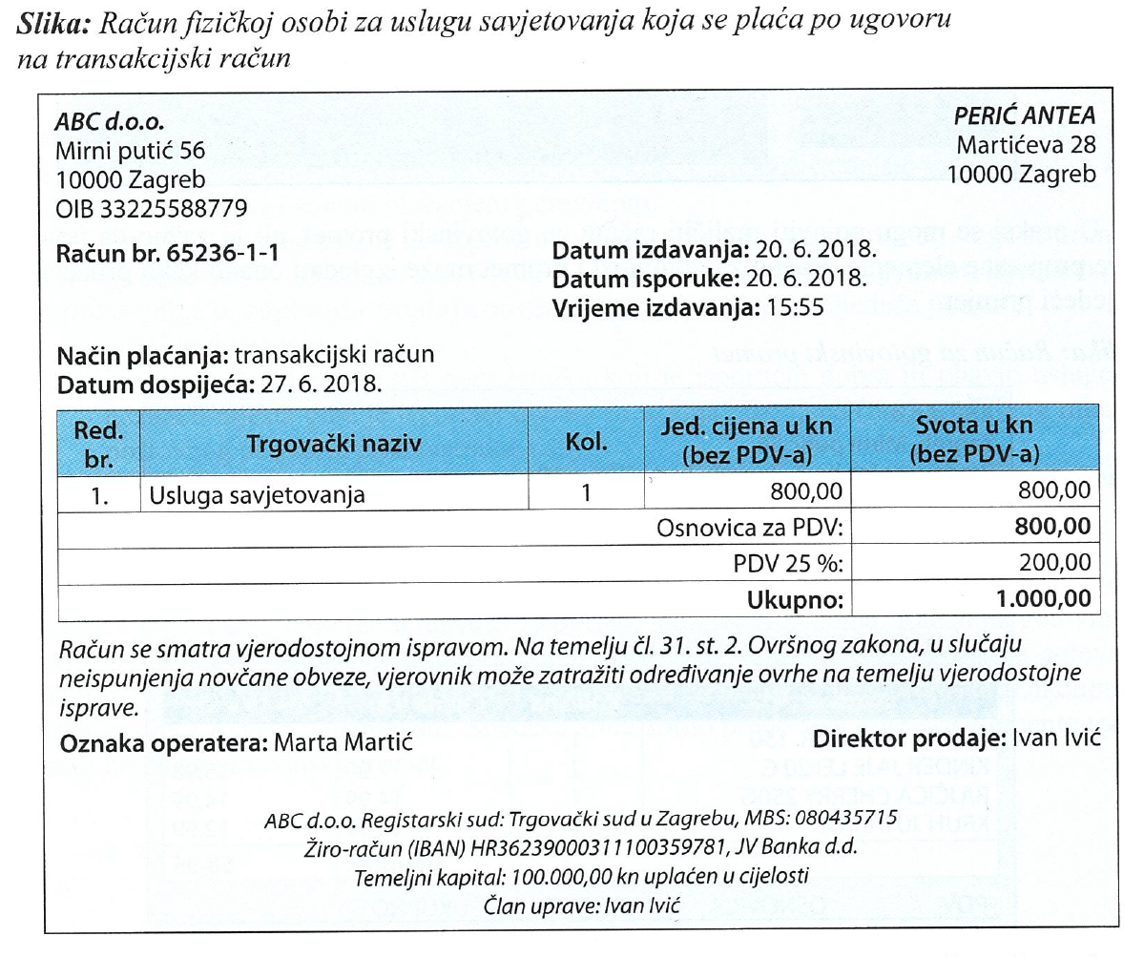
RAČUN FIZIČKOJ OSOBI – transakcijsko plaćanje

Slide 21
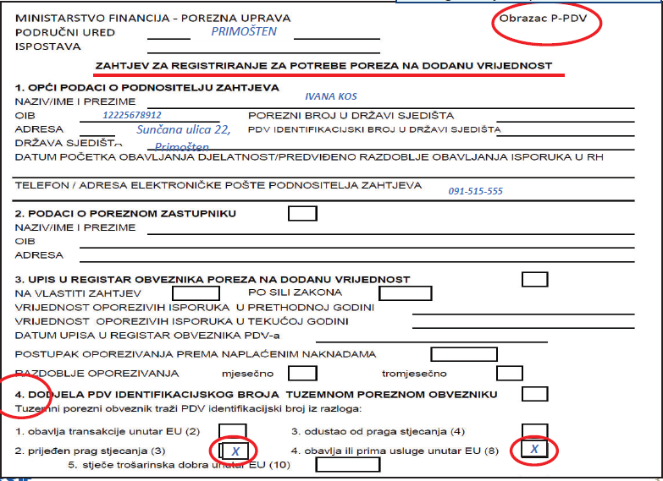
REGISTRACIJA ZA POTREBE PDV-a

Slide 22
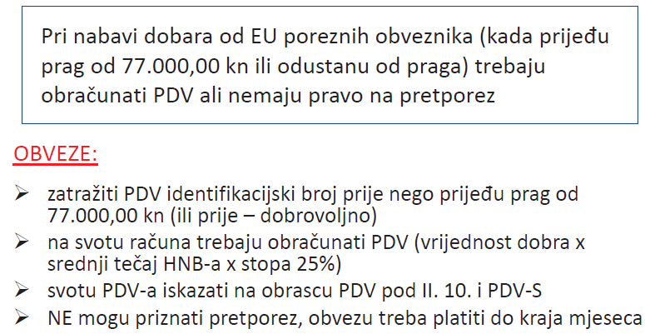
OBVEZE PRI STJECANJU DOBARA IZ EU

Slide 23
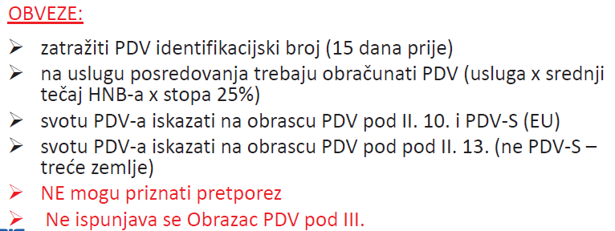
PRIMLJENE USLUGE IZ EU I TREĆIH ZEMALJA

Slide 24
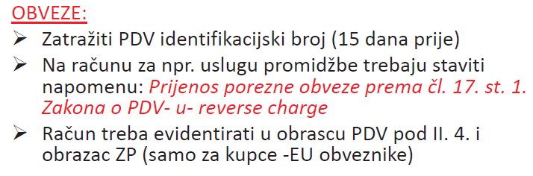
PRUŽANJE USLUGE U EU I TREĆE ZEMLJE

Slide 25
E-TRGOVINA, SUSTAV OSS, IOSS – pojednostavljenje
elektronički obavljene usluge, telekomunikacijske usluge, usluge radijskog i televizijskog emitiranja prema fizičkim osobama
isporuke dobara na daljinu prema fizičkim osobama u EU
prag = 77.000 kn bez PDV-a (dobrovoljna prijava obvezuje 2 godine)
ili ulazak u sustav OSS, ili registracija za potrebe PDV-a po državama
izlazni računi s iskazanim PDV-om države kupca (npr. Njemačka – 19%)
tromjesečno predavanja obrasca PDV-a putem aplikacija OSS + plaćanje PDV-a (Državni proračun RH – oni dalje raspoređuju po državama)
IOSS = prodaja dobara na daljinu fizičkim osobama prethodno uvezenih iz trećih zemalja (ne primjenjuje se prag isporuke)

Slide 26
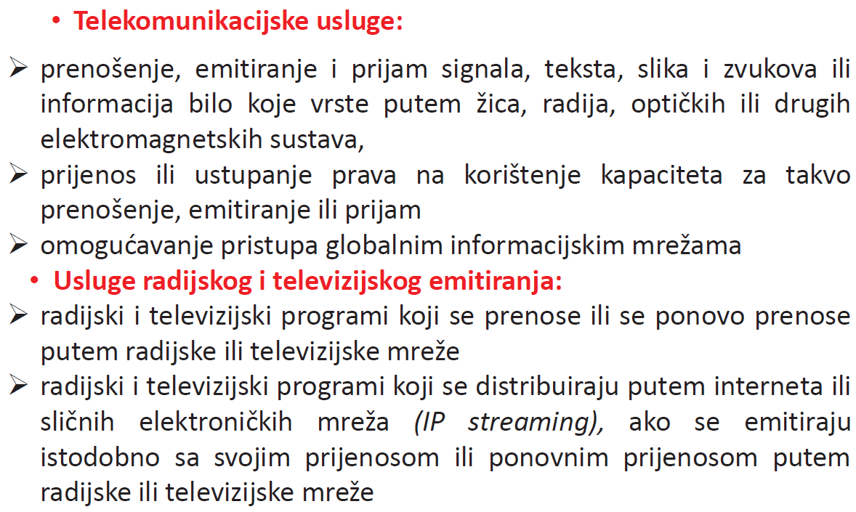
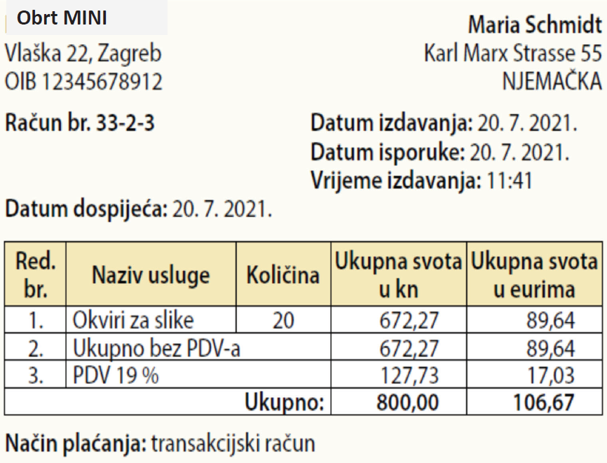
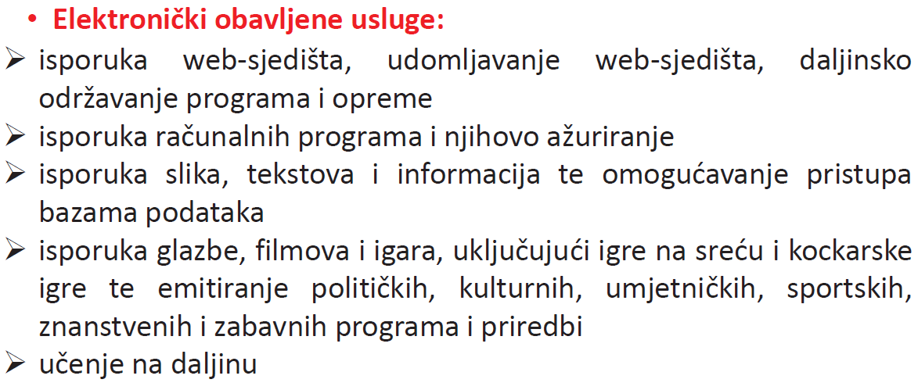
USLUGE + primjer računa u Njemačku

Slide 27
PODNOŠENJE IZVJEŠĆA ZA 2021. GODINU
PO-SD-Z: podnosi nositelj zajedničke djelatnosti temeljem kojeg se utvrđuje preraspodjela zajednički ostvarenog dohotka između supoduzetnika / ortaka (prema čl. 8. st. 1. Pravilnika o paušalnom oporezivanju samostalnih djelatnosti)
rok 15 dana nakon isteka kalendarske godine
podnijeti nadležnoj ispostavi Porezne uprave prema svom prebivalištu ili uobičajenom boravištu
preraspodjelu paušalnog dohotka temeljem podnesenog obrasca utvrđuje PU donošenjem Rješenja
nakon PO-SD-Z obrasca, oba supoduzetnika podnose PO-SD obrazac, svaki sa svojim udjelom u zajednički ostvarenom dohotku (rok 15.01.)
PO-SD: rok 15.01.2022. godine
podnijeti nadležnoj ispostavi Porezne uprave prema svom prebivalištu ili uobičajenom boravištu
PO-SD obrazac popunjava se prema evidenciji o ostvarenom prometu koji se upisuje u Knjigu prometa (obrazac KPR)

Slide 28
PO-SD (kad je poslovanje manje od 12 mjeseci)
početak poslovanja tijekom godine (ne od 01.01.2021. godine, nego npr. 17.08.2021. godine:
primici od 17.08. do 31.12.2020. godine iznose 46.650,00 kn
pazi! = 3. razred!
zašto? = 46.650 kn / 4 mj. x 12 mj. = 139.950 kn
ako je obrt počeo poslovati s prvim danom u mjesecu, ubraja se u obračun i taj mjesec
ako je obrt počeo poslovati s drugim i sa svakim sljedećim danom u mjesecu, taj mjesec se ne ubraja u obračun
npr: početak obrta: 01.09.2021. – poslovanje 4 mjeseca
početak obrta: 02.09. ili 14.09. ili 27.09. – poslovanje 3 mjeseca

Slide 29
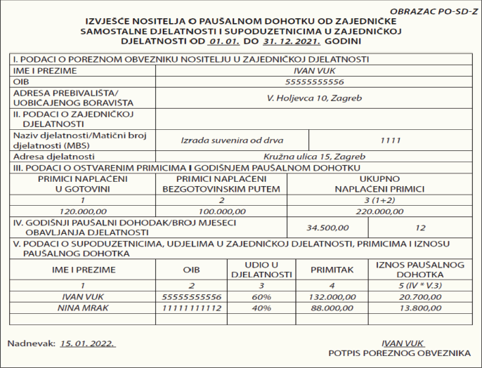
PRIMJER OBRASCA PO-SD-Z

Slide 30
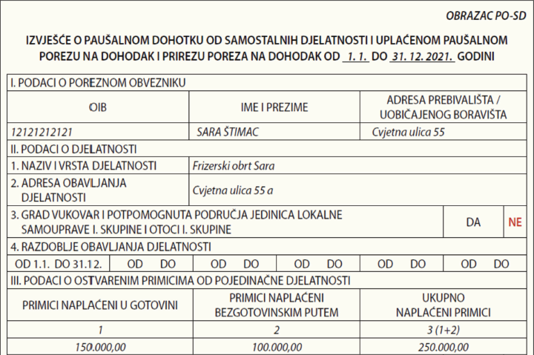
PRIMJER OBRASCA PO-SD (I. dio)

Slide 31
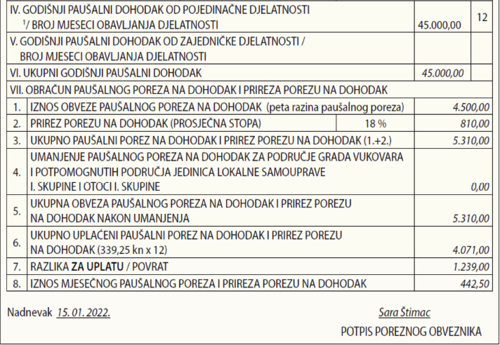
PRIMJER OBRASCA PO-SD (II. dio)

Slide 32
ČLANARINA TZ
Zakon o članarinama u turističkim zajednicama
obveznici su pravne i fizičke osobe koje obavljanjem djelatnosti označene šifrom NKD 2007 ostvaruju prihode vezane uz turizam – obrazac TZ-1
osnovica: naplaćeni primici od djelatnosti u obračunskom razdoblju
mjesto plaćanja: sjedište obveznika ili njegove poslovne jedinice odnosno mjesto obavljanja djelatnosti
stope se određuju prema skupini (prva, druga, treća, četvrta ili peta)
plaćanje članarine za Varaždin - IBAN: HR18 1001005 1747227157; poziv na broj: HR 67 / oib obveznika

Slide 33
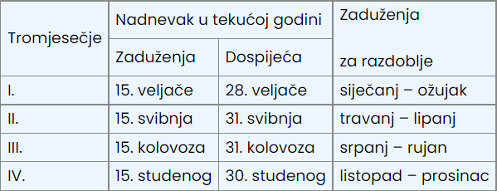
KOMORSKI DOPRINOS

Slide 34

Hvala na pažnji!
Pisane prezentacije sastavni su dio predavanja / seminara te se ne mogu samostalno koristiti.
U suprotnom, postoji mogućnost nepravilne primjene.
Monika Petrovečki, ovl. rač.

